Slide 1



2.1 C语言的基本数据类型
2.2 常量和变量
2.3 运算符与表达式
2.4 数据类型转换
返回

Slide 2
第2章 C语言的基本数据类型与表达式
2.1 C语言的基本数据类型
一、数据类型概述
字符类型（char）
整型(short,int,long,unsigned）
单精度型（float）
实型（浮点型）
双精度型（double）
枚举类型（enum）
数组类型（[ ]）
构造类型 结构体类型（struct）
共用体类型（union）
指针类型（*）
空类型（void）
基本类型
数
据
类
型
下一页

Slide 3
第2章 C语言的基本数据类型与表达式
二、整型
1、常量：
(1) 十进制形式:与数学上的整数表示相同；
例如: 12, -100, 0
(2) 八进制形式:在数码前加数字0；
例如: 012=1*8¹+2*8⁰=10(十进制）
(3) 十六进制形式:在数码前加0X（数字0和字母X）。
例如: 0x12=1*16¹+2*16⁰=18(十进制）
* 八进制的数码范围为0~7； 018 ×
* 十六进制的数码除了数字0~9外,
还使用英文字母a~ f (或A~ F)表示10~15。
如：0x1e √
注意
下一页

Slide 4

第2章 C语言的基本数据类型与表达式
2、分类：
根据数据所占的二进制位数分为:int、short、long；
同样存储长度的数据又分unsigned、signed；
故可组合出六种类型。
3、值域：
由机器中数据的存储长度决定。
如Turbo C中，有 short(2字节)≤int(2字节) ≤long(4字节)
Turbo C所支持的整型数据请
点击
下一页

Slide 5
第2章 C语言的基本数据类型与表达式
三、实型
1、常量：
(1) 十进制小数形式：由数字和小数点组成；
例如: 3.4, 4., .3。
(2) 指数形式：“十进制小数”+“ e(或E)”+“十进制数整数”。
例如: 12.5e-6 表示12.5×10⁻⁶ 。
注意
♣ 小数点不能单独出现； 0.√ .0 √ . ×
♣ e或E的两边必须有数，且其后面必须为整数；
如： 6E0.2 × e5 ×
2、分类：
关键字 字节数 取值范围 精度(位)
float 4 3.4×10⁻³⁸ ~ 3.4×10³⁸ 7
double 8 1.7×10⁻³⁰⁸ ~ 1.7×10³⁰⁸ 15
下一页

Slide 6
第2章 C语言的基本数据类型与表达式
四、字符类型
1、常量：
(1) 用单引号括起来的一个字符；如：‘A’、 ‘1‘、’?’等。
(2) 用单引号括起来的由反斜杠(\)引导的转义字符。
字符形式 功能
\n 换行
\t 横向跳格
\b 退格
\r 回车
\\ 反斜杠字符
\’ 单引号字符
\ddd 8进制数表示的ASCII码对应的字符
\xhh 16进制数表示的ASCII码对应的字符
下一页

Slide 7
第2章 C语言的基本数据类型与表达式
例如：字符A的ASCII码为：
65D（十进制）=41H（十六进制）=101Q（八进制） ∴字符A可以表示为‘A’、’\x41’、’\101’。
2、分类：
char 和 unsigned char；
3、值域：
每个字符型数据在内存中占一个字节；包括ASCII字符表中的所有字符（可显示字符和非显示字符）。
4、字符串：
是用一对双引号括起来的字符序列。
如：“SHANGHAI”，“AbcdeFGHijk”，“How are you”。
注意
‘\’‘ √ ‘\\‘ √ ‘’‘ × ‘\‘ ×
‘a’与“a”的区别。
返回

Slide 8
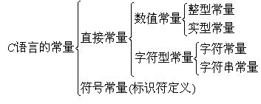
第2章 C语言的基本数据类型与表达式
2.2 常量与变量
一、常量与符号常量
♣ 常量是指在程序运行中,其数值不能被改变的量。
♣ 常量又可分为直接常量和符号常量。
下一页

Slide 9
第2章 C语言的基本数据类型与表达式
1、直接常量：是在程序中直接引用的数据。
120 、 -100、 0；
0120、 072；
0xFFFF、 0x1e、0X28AF，0XED4 ；
120L, 200L ； 长整型常量
3.14、 -3.1、 5.12E-6 ；
'a' 、'#'、'\n'、'\101' ；
099、12f、 0xg 、48EA ；
019.5 、1e-08； 实型常量只能用十进制形式表示
2.1E10.2、E-6、6.4E+4.8、E9 ；
"changsha" 、"+++\\？ab" ；
' \' 、'\p' 、'''、'ab' ；
请判断这些常量正确与否：
下一页

Slide 10
第2章 C语言的基本数据类型与表达式
2、符号常量
是用标识符来表示一个数据；在程序不能给它赋值。
定义形式: #define 标识符 常量数据
例如: #define PI 3.14159
在程序预处理时，凡是出现标识符PI的地方都将用
数据3.14159来替换。
如: 2*2.3*PI 就等价于 2*2.3*3.14159。
二、变量
♣ 变量是指以标识符为名字，其值可以改变的量。
♣ 变量代表计算机内存中的某一存储空间，该存储空间中存放的数据就是变量的值。
♣ 在同一程序块中，变量不能被重复定义。
♣ 使用变量时必须“先定义，后使用”。
下一页

Slide 11



第2章 C语言的基本数据类型与表达式
1、定义形式：类型标识符: 变量名1 [,变量名2,变量名3...]；
如：int,
float,char
；不可省
自己设定，满足标识符的规定。
例如:int a,b,c ;
float x,y;
char c1,c2; 或 int c1,c2;
2、变量初始化
在说明变量的同时给变量一个初始值。
例如
int a=5, b=3; √
int a=b=c=3; ×
int a,b,c; a=b=c=3; √
下一页

Slide 12
第2章 C语言的基本数据类型与表达式
例2-1：
main（ ）
{ int x，y，z，w；/*定义x，y，z，w为整型变量*/
unsigned int k； /*定义k为无符号整型变量*/
x=10；y=-20；k=30；
z=x+k；w=y+k；
printf（“x+k=%d，y+k=%d\n”，z，w）;
}
程序运行结果为：
x+k=40，y+k=10
下一页

Slide 13

第2章 C语言的基本数据类型与表达式
按照变量定义语句出现的位置，可以分为：
局部变量：在函数内定义；只在该函数中才能使用。
全局变量：在函数外定义；从它被定义的位置起,在 之后的所有函数中有效。
形式参数：定义为函数的参数；只在该函数中才能 使用。
3、局部变量
♣ C语言程序是由函数组成的，且有且只能有一个main函数。
♣ 变量定义可以出现在函数内，亦可出现在函数外或者是函数的参数中。
下一页

Slide 14
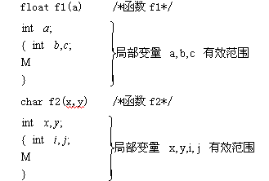
第2章 C语言的基本数据类型与表达式
在函数内部说明的变量或者在复合语句中定义的变量称为局部变量。其作用范围是其所在的函数或复合语句。
void float(int a)
{int b, c;
M
}
void f2(int x,int y)
{int i,j;
M
}
下一页

Slide 15
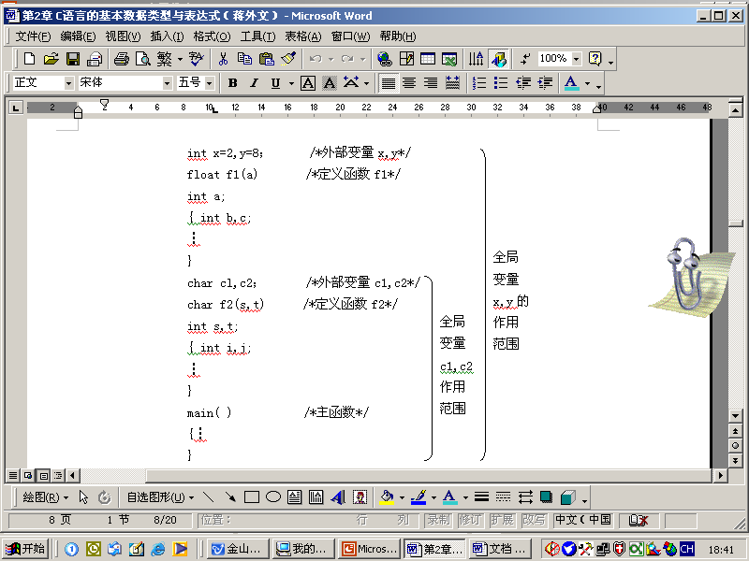
第2章 C语言的基本数据类型与表达式
4、全局变量
又称全程变量或外部变量，在函数外部说明。其作用范围从它被定义的位置起，在之后的程序段中都是起作用的。
下一页

Slide 16
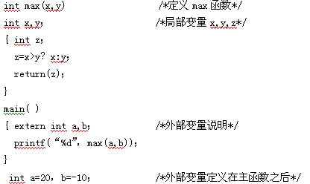
第2章 C语言的基本数据类型与表达式
如果在全局变量定义之前的函数想引用该外部变量，则应该在该函数中用关键字extern作“外部变量说明”。
下一页

Slide 17

第2章 C语言的基本数据类型与表达式
例如
int a, b;
void swap( )
{ int t;
t = a; a = b; b = t;
printf(“swap:a=%d,b=%d\n”,a,b);
}
main()
{
printf(“ Enter a,b:”);
scanf(“%d,%d”, &a, &b);
swap( );
printf (“main:a=%d,b=%d”,a,b);
}
运行结果
Enter a,b:5,3↙
swap:a=3,b=5
main:a=3,b=5
下一页

Slide 18

第2章 C语言的基本数据类型与表达式
例如
int a, b;
void swap( )
{ int t;
t = a; a = b; b = t;
printf(“swap:a=%d,b=%d\n”,a,b);
}
main()
{
printf(“ Enter a,b:”);
scanf(“%d,%d”, &a, &b);
swap( );
printf (“main:a=%d,b=%d”,a,b);
}
运行结果
int a,b;
程序在编译时，屏幕将提示有错误:
Undefine symbol ‘a’
Undefine symbol ‘b’
下一页

Slide 19

第2章 C语言的基本数据类型与表达式
例如
int a, b;
void swap( )
{ int t;
t = a; a = b; b = t;
printf(“swap:a=%d,b=%d\n”,a,b);
}
main()
{
printf(“ Enter a,b:”);
scanf(“%d,%d”, &a, &b);
swap( );
printf (“main:a=%d,b=%d”,a,b);
}
int a=5,b=3;
运行结果
int a,b;
Enter a,b:5,3↙
swap:a=3,b=5
main:a=5,b=3
返回

Slide 20
第2章 C语言的基本数据类型与表达式
2.3 运算符与表达式
算术运算符 + - * / %
关系运算符 ＞ ＜ == ＞= ＜= !=
逻辑运算符 ！ && ‖
位运算符 《 》 ～ | ∧ &
赋值运算符 =
条件运算符 ？:
逗号运算符 ，
指针运算符 * 和 &
求字节数运算符 sizeof
强制类型转换运算符
分量运算符 • →
下标运算符 [ ]
按操作功能运算符大致可分为算术运算符、关系运算符、逻辑运算符、按位运算符以及其它运算符如赋值运算符、条件运算符、逗号运算符等。
表达式是由操作数和运算符组成的序列。
下一页

Slide 21
第2章 C语言的基本数据类型与表达式
一、 算术运算符和算术表达式
1、 运算符
+(加)：3+4、 +3
-(减)：3-5、 -5
*(乘)：3*5
/(除)：5/2的值为2；5.0/2的值为2.5；
%(取余)：5%3的值为2；
-5%3的值为-2；
5%(-3)的值为2；
-5%(-3)的值为-2；
12.3%3 ×
若a能被b整除，则有：a%b==0
下一页

Slide 22
第2章 C语言的基本数据类型与表达式
2、算术表达式
♠ 用算术运算符和括符将操作数连接起来的式子。
♠ 优先级：（） *、/、% +、-
♠ 结合性：从左至右；
♠ 表达式的值：
数值型(int、long、unsigned、double)；
例如
已知： float a=2.0;
int b=6,c=3;
求解： a*b/c-1.5+’a’+fabs(-5)=？
下一页

Slide 23
第2章 C语言的基本数据类型与表达式
解：
float a=2.0; int b =6,c =3;
a*b/c -1.5 +’a’ +fabs(-5)
5
12.0/3
double float
long
unsigned
int char,short
4.0 - 1.5
2.5 + 97(int)
99.5 + 5
104.5(double)
下一页

Slide 24

第2章 C语言的基本数据类型与表达式
3、自增与自减运算符
♠ ++i,--i：使用之前使i的值增1（或减1）；
♠ i++,i--：使用之后使i的值增1（或减1）；
例如：
(1) i++;
++i;
等价于 i=i+1;
(2) i=3;
j=i++;
j=i;i++; 所以i的值为4，j的值为3.
(3) i=3;
j=++i;
i++;j=i; 所以i的值为4，j的值为4.
下一页

Slide 25
第2章 C语言的基本数据类型与表达式
♠ 结合性：自右至左。
如： i = 2;
j = -i++;
等价于：j=-(i++);
即： j=-i;i++;
“++”与”-“是同优先级
所以i的值为3，j的值为-2。
注意
“++”或“--”自增与自减运算符的使用。
如：设i=3，k=(i++)+(i++)+(i++)，k=？
如：设i=3，j=4，k=i+++j，k=？
下一页

Slide 26

第2章 C语言的基本数据类型与表达式
二、关系运算符和关系表达式
1、6种关系运算符：< <= >= > == !=
2、关系表达式：用关系运算符将表达式连接起来的式子
♠ 优先级： (< <= >= >)>( == != )
♠ 结合性：自左至右；
♠ 表达式的值： 若为真，则结果为1；
若为假，则结果为0。
例如
3>5 的值为 0；
3<4>2 的值为 0；
3+(4<3)*4的值为 3；
3+4<3*4 的值为 1；
算术运算符优先级高于关系运算符
下一页

Slide 27
第2章 C语言的基本数据类型与表达式
三、逻辑运算符和逻辑表达式
1、3种逻辑运算符：&& || !
逻辑量：可以是整型、实型、字符型和指针类型， 0——假 非0——真；
如：0，0.0，‘\0’,NULL都代表假。
2、逻辑表达式：用逻辑运算符将表达式连接起来的式子
♠ 优先级： !>&&>||
♠ 结合性：自左至右；
♠ 表达式的值： 若为真，则结果为1；
若为假，则结果为0。
下一页

Slide 28

第2章 C语言的基本数据类型与表达式
例如
int a=5; float b=3.5;
!a (0) !(a < b) (1)
a && b (1) !a&&b (0)
!a&&!b (0) !(a&&b) (0)
♥ &&:只要有一个为假，结果则为假；
a ¦¦ b (1) !a||b (1)
!a||!b (0) !(a||b) (0)
♥ ||:只要有一个为真，结果则为真；
(a < b) && (a > 0) (0)
(a < b) ¦¦ (a > 0) (1)
下一页

Slide 29
第2章 C语言的基本数据类型与表达式
! 高
算术运算符
关系运算符
&&和||
赋值运算符 低
5 > 3 && 2 || 8 < 4 - !5
1 && 2
4 - 0
1
8 < 4
0
1
下一页

Slide 30

第2章 C语言的基本数据类型与表达式
注意
在逻辑表达式的求解中，并不是所有的逻辑运算符都被执行，只是在必须执行下一个逻辑运算符才能求出表达式的解时，才执行该运算符。
(1)a = 0; b = 1;
c = a++ && ( b = 3 );
结果: a为1,b为1,c为0。
(2)a = 1; b = 1; c=0;
d = --a ¦¦ b-- ¦¦ (c = b+3 );
结果: a为0,b为0,c为0,d为1。
例如
下一页

Slide 31
第2章 C语言的基本数据类型与表达式
逻辑表达式一般用于控制语句中的条件：
例如：
(1) n是小于m的偶数：
n<m&&n%2==0
(2)year是闰年:
（能被4整除但不能被100整除或能被400整除）
year %4==0&&year%100!=0||year%400==0
下一页

Slide 32
第2章 C语言的基本数据类型与表达式
四、赋值运算符和赋值表达式
1、赋值运算符 =
2、赋值表达式：用赋值运算符将变量和表达式连接起来的式子
♠ 形式: <变量>=<表达式>
♠ 求值规则: 将“=”右边表达式的值赋给左边的变量。
♠ 优先级： !>算术>关系>&&和||>赋值
♠ 结合性：自右至左；
♠ 表达式的值：被赋值变量的值。
例如
(1) x=(y=12)/4 y值为12，x值为3，表达式的值为3
(2) x=y=12/4 y值为3，x值为3，表达式的值为3
(3) x=(y=12/4) y值为3，x值为3，表达式的值为3
(4) (x=y)=12/4 ×
下一页

Slide 33

第2章 C语言的基本数据类型与表达式
3、复合赋值运算符
*=、/=、 %=、 +=、 -=, <<=、 >>=, &=、 Λ=、 ¦=
注意
复合运算符是一个运算符,但功能上,
是两个运算符功能的组合。
例如：
  (1) a+=b 相当于 a=a+b
a*=b 相当于 a=a*b
a*=b+c 相当于 a=a*(b+c) 而不是 a=a*b+c
(2) 设a=12，计算表达式a+=a-=a*12和a+=a-=a*=12
的值
下一页

Slide 34

第2章 C语言的基本数据类型与表达式
四、其它运算符
1、条件运算符
?和: ,它们与三个操作数组组成三元运算。
♠ 形式为: <表达式1> ? <表达式2>:<表达式3>
♠ 求值规则和表达式的值:
真(非0),求解表达式2
求解表达式1 条件表达式的值
假(0),求解表达式3
例如
int max,a=5;b=3
max=a>b?a:b max及赋值表达式的 值均为5;
a<b?a:b+1 条件表达式的值为4。
下一页

Slide 35
第2章 C语言的基本数据类型与表达式
又例如：
--a = = b++ ? a++ : b++
(a=a-1;)4 = = 3(b=b+1;)？a++:b++
a为4 b为4
0 4(b=b+1;)
表达式值为4
b为5
∴ a值为4,b值为5,条件表达式的值为4。
♠ 优先级： 逻辑>条件>赋值
下一页

Slide 36
第2章 C语言的基本数据类型与表达式
♠ 结合性：自右至左；
y = x>10 ? x/10 : x>0 ? x: -x；
等价于: y = x>10 ? x/10 :(x<0? x: -x)；
∴ 当x的值为15时，表达式的结果为：1
当x的值为5时，表达式的结果为：-5
2、逗号运算符： ，
♠ 形式: 逗号表达式1，逗号表达式2，…，逗号表达式n
♠ 求值规则: 从左至右依次计算各表达式的值；
♠ 优先级： 最低；
♠ 结合性：自左至右；
♠ 表达式的值：最后一个表达式的值。
下一页

Slide 37

第2章 C语言的基本数据类型与表达式
a b y 表达式
y=a=4,b=5,a+b; 4 5 4 9
y=(a=4,b=5,a+b); 4 5 9 9
y=(a=4,b=5),a+b; 4 5 5 9
y=a=(4,b=5),a+b; 5 5 5 10
例如
注意
C语言常用逗号作为分隔符, 例如:
int a=3,b=4,c=5;
printf(“%d,%d,%d”,(a,b,c)); ×
printf(“%d,%d,%d”,a,(a,b,c),c);
结果为3，5，5
下一页

Slide 38
第2章 C语言的基本数据类型与表达式
3、求字节运算符： sizeof
♠ 作用：求得变量或某种数据类型所需的字节数。
♠ 形式有两种：sizeof 变量名
sizeof (类型名)
♠ 结果为整型数。
例如
int a；
float x；
printf(“%d,%d”,sizeof a,sizeof x); printf(“%d,%d”,sizeof(int),sizeof(float));
以上两个printf语句结果均为2，4。
返回

Slide 39
第2章 C语言的基本数据类型与表达式
2.4 数据类型转换
♠ C语言允许整型、实型、字符型数据进行混合运 算。
♠ 有3种转换方式：自动转换、赋值转换和强制转换。
一、类型自动转换
double float
long
unsigned
int char,short
下一页

Slide 40


第2章 C语言的基本数据类型与表达式
例如
int x=2;float y=1.6;char c=‘A’;
则：c+x*y = c + x * y
65(int)+ 2(int) * 1.6(double)
= 68.2(double)
二、 赋值转换
♠在赋值时将赋值符右边值的类型转换成与其左边变量类型一致的类型。
♠有下列几种情况：
(1) 实型 整型（字符型）：去掉小数部分；
char c=68.5;
printf(“%c”,c);
下一页

Slide 41
第2章 C语言的基本数据类型与表达式
(2) 整型（字符型） 实型： 补足有效位；
float f=23; 23.00000 f （7位）
double f=‘A’; 23.0000000000000 f（15位）
(3)对char、int、short、long、unsigned型数据：
赋值符右边数据（a位） 赋值符左边的变量（b位）
若 a=b 原样照赋；
a>b 截断高a-b位，送低b 位；
有符号数据 有符号变量：符号扩展；
其他情况：高a-b位全补0。
符号扩展：符号位为0，剩余的高位补0；
符号位为1，剩余的高位补1。
a<b
下一页

Slide 42

第2章 C语言的基本数据类型与表达式
三、强制类型转换
♠形式： (类型名)表达式
♠强制类型转换时,得到所需类型的中间变量，原来变量的类 型不会改变。
int a=2,b=5; float x=4.4;
则有： 表达式 结果
b/a 2
(float)b/a 2.5
(float)(b/a) 2.0
(int)x%a+x 4.4
(int)x%(a+x) ×
例如
返回

